Slide 1
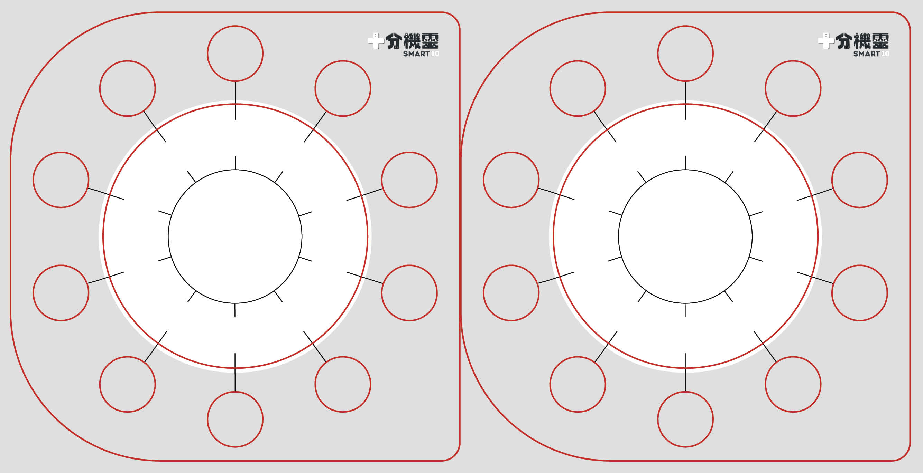
自設
自設
自設
自設
自設
自設
自設
自設
自設
自設
自設題目
自設題目
自設
自設
自設
自設
自設
自設
自設
自設
自設
自設
* 此頁為自創題目卡牌
* 建議於編輯後，以實際尺寸 1:1 進單面打印，並沿線剪下卡牌

